Slide 1
리눅스시스템 실습 #11
프로그래밍 환경 실습

Slide 2
1. 문서 편집
gedit 혹은 vi 에디터를 이용하여 자기를 소개하는 글을 작성하시오.
작성한 파일 (intro)에 대해서 다음 명령을 실행하시오.
$ cat intro
$ cat –n intro
$ more intro
$ tail intro
$ tail -5 intro

Slide 3
2. 프로그램 작성
입력으로 받은 텍스트를 줄의 길이에 따라 정렬하여 출력하는 C 프로그램 작성
이 프로그램을 교재의 copy.c 파일을 포함하여 여러 개의 파일로 구성하시오. (즉, 다중 모듈 프로그램으로 작성하시오.)
파일 구성
정렬하는 프로그램 파일 (sort.c)
copy.c
copy.h
유의 사항
교재(p343)의 main.c / copy.c / copy.h 를 먼저 작성해본 뒤, 그 c 코드를 수정하는 방식으로 프로그램을 작성하는 것을 추천드립니다.

Slide 4
3. 컴파일 및 실행
2번에서 작성한 프로그램을 컴파일하고 생성된 파일의 상태 정보를 확인하시오.
컴파일 후 $ls –l 명령을 사용하여 파일 권한 확인하기.
실행 파일을 실행하시오.
파일 중 실행권한이 있는 실행 파일을 실행하기.
유의 사항
컴파일 후 작성한 코드를 수정했다면 다시 컴파일해야 변경된 프로그램으로 실행 가능함.
실행 시, $ ./[실행파일이름] 방식으로 실행해야 함.

Slide 5
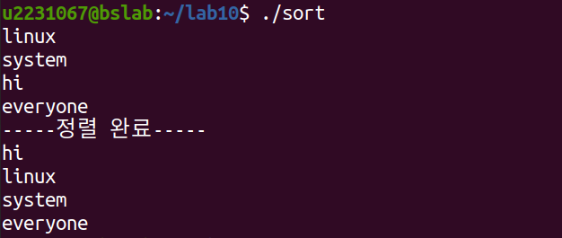
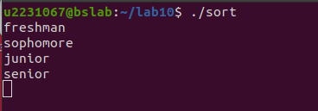
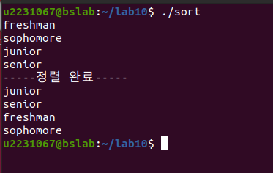
3. 컴파일 및 실행 (참고)
Ctrl+D 입력 시 입력 종료
← 줄의 길이가 같으면, 먼저 입력한 줄 먼저 출력!

Slide 6
4. gdb 사용 (디버깅)
copy 함수에 정지점을 설정하고 프로그램을 실행시킨다.
정지한 시점에서 copy 함수의 매개변수인 from과 to의 값을 출력한다.
n(ext) 명령어를 사용하여 한 줄씩 실행시킨다.
c(ontinue) 명령어를 사용하여 계속 실행하고 (2), (3) 과정을 반복한다.
유의 사항
2번에서 작성한 프로그램 사용.
gdb를 사용하기 위해서는 gcc –g 옵션을 이용하여 다시 컴파일 해야 함.

Slide 7
5. make 사용
2번에서 작성한 프로그램을 컴파일 하기 위한 makefile을 작성하고 이를 이용하여 컴파일하시오.
파일 중 하나를 수정한 후에 다시 make 명령어를 수행하고 그 진행 과정을 설명하시오.
수정의 예 : copy.c 파일에 변수를 추가함.
유의 사항
makefile은 format에 맞게 작성해야 함.

Slide 8
5. make 사용 (참고)
Makefile 구성 형식
예시: 컴파일에 사용할 파일을 main.c / copy.c / copy.h로 가정
실행 파일 이름을 main으로 설정
main: main.o copy.o
gcc -o main main.o copy.o
main.o: main.c copy.h
gcc -c main.c
copy.o: copy.c copy.h
gcc -c copy.c
tab 키로 띄어쓰기

Slide 9
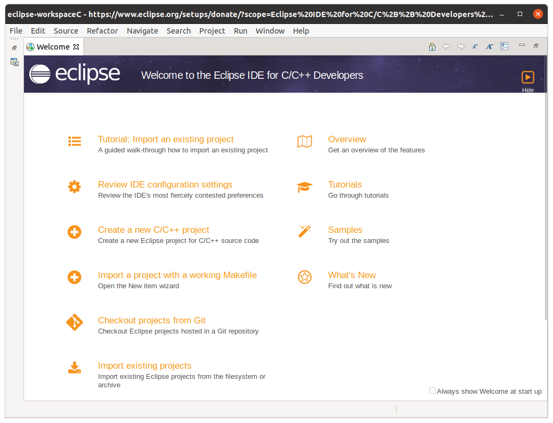
6. 이클립스 통합개발환경
다양한 언어(C/C++, Java 등)를 지원하는 통합개발환경
설치
이클립스 홈페이지에서 C/C++ 개발자를 위한 리눅스용 이클립스(Eclipse IDE for C/C++ Developers)를 다운받아 설치
사전에 make 시스템과 gcc/g++ 컴파일러 등이 설치되어야 함

Slide 10
새로운 C 프로젝트 생성
[Create a new C/C++ project] 혹은 [File]→[New]→[C/C++ Projects]
프로젝트 선택 화면에서 [C Managed Build] 선택
프로젝트 타입 [Hello World ANSI C Project] 선택
컴파일러 선택 후 [Finish] 버튼 클릭
줄 정렬 프로그램 작성 및 실행
프로젝트 타입 [Empty Project]를 선택하면 빈 프로젝트가 생성

